Slide 1
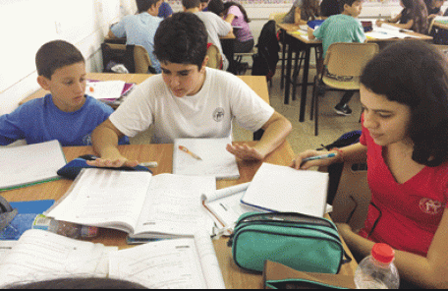
משולשים חופפים
גאומטריה לכיתה ח'

Slide 2
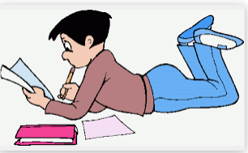
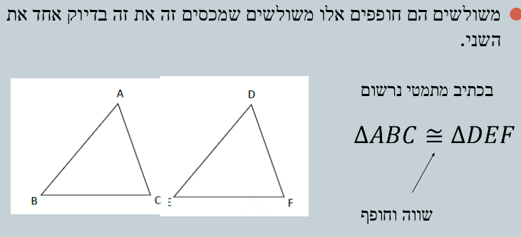
תזכורת – מה למדנו?

Slide 3
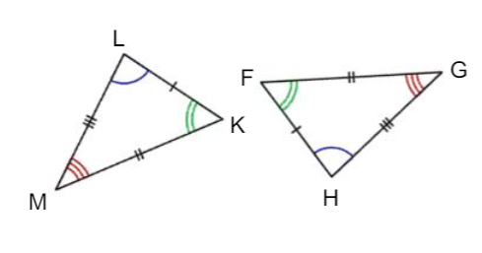
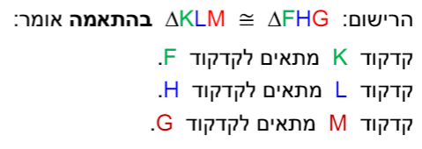

תזכורת – מה למדנו?

Slide 4
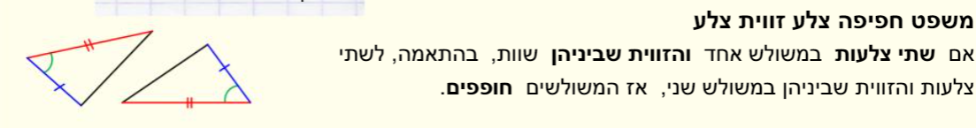
תזכורת – מה למדנו?
משפט חפיפה ראשון – צ.ז.צ

Slide 5
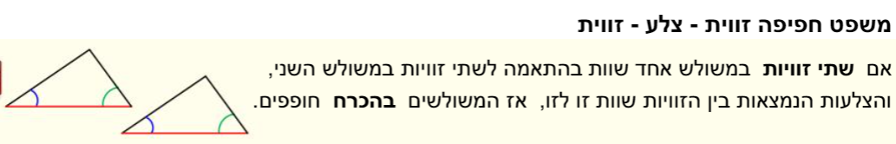
תזכורת – מה למדנו?
משפט חפיפה שני – ז.צ.ז

Slide 6
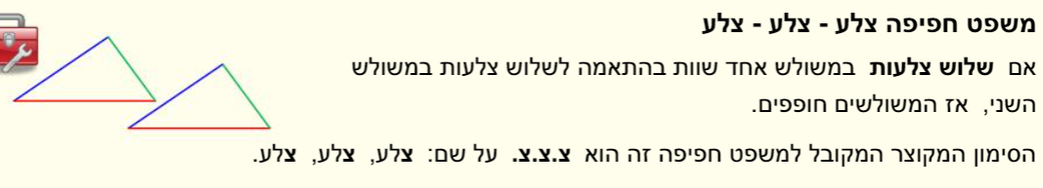
תזכורת – מה למדנו?
משפט חפיפה שלישי – צ.צ.צ

Slide 7
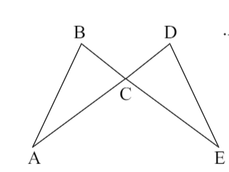

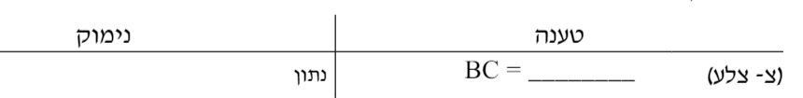

שאלה 1

Slide 8
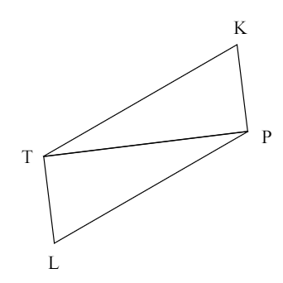

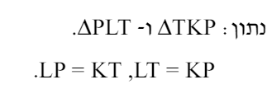

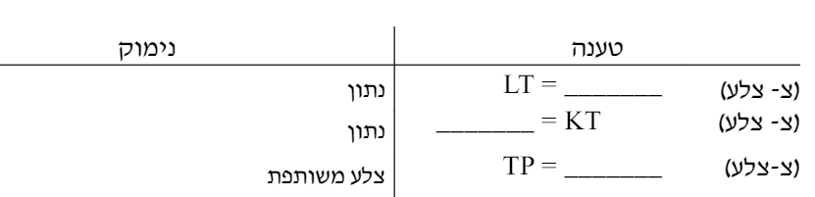

שאלה 2

Slide 9
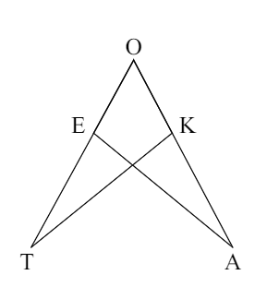
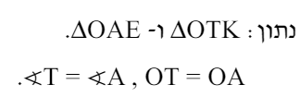


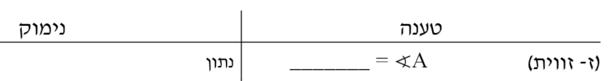
שאלה 3

Slide 10
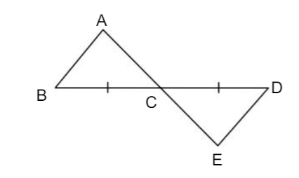

במשולשים חופפים מול צלעות שוות מונחות זוויות שוות

Slide 11
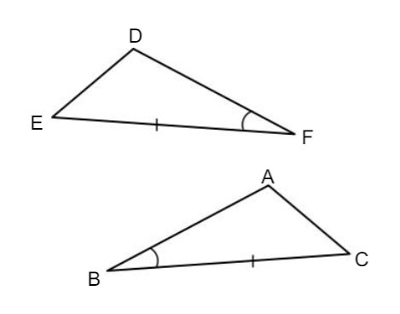



במשולשים חופפים מול צלעות שוות מונחות זוויות שוות

